Slide 1
Nowe oblicze architektury w 1 poł. XX wieku
Opracowała: Agata Dachowska

Slide 2
Architektura
Modernistyczna – mniej znaczy więcej
1917-ok. 1960
Postmodernistyczna – rezygnacja z powagi
2 poł. XX wieku

Slide 3
MODERNIZM
Francuskie słowo moderne oznacza nowoczesny.
Architektura wywodzi się z tendencji abstrakcyjnych i geometryzujących w sztukach plastycznych.
Funkcjonalizm – dostosowanie formy do przeznaczenia budynku, brak ornamentyki.
Pojawia się w modernizmie wiele nurtów i stylów.

Slide 4
Bauhaus
Pierwsza nowoczesna szkoła artystyczna projektowania budowli, ich wnętrz i wystroju oraz przedmiotów użytkowych (Niemcy).
Nacisk na funkcjonalizm i prostą, elegancką formę architektury i przedmiotów.
Stalowe konstrukcje nośne i szklane elewacje.
Bloki i inne obiekty o kształcie brył geometrycznych.
Głowni twórcy: Walter Gropius, Ludwig Mies van der Rohe, Gerrit Rietveld, Le Corbusier.

Slide 5
https://pl.wikipedia.org/wiki/Bauhaus

Slide 6
Dom Gropiusa w Dessau
https://wyborcza.pl/ksiazki/7,154165,24915557,bauhaus-najwazniejszy-kierunek-w-architekturze-xx-w.html?disableRedirects=true

Slide 7
https://www.dw.com/pl/bauhaus-na-polsko-niemieckim-pograniczu-nieznany-modernizm/a-51487461

Slide 8
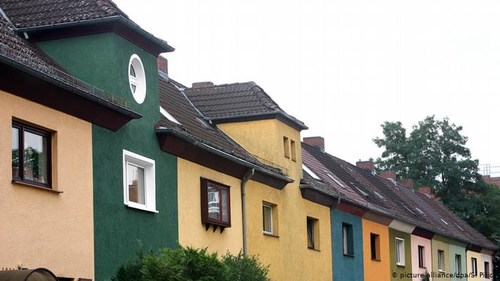
W 2008 r. Osiedle Podkowy (Hufeisensiedlung) w Berlinie-Britz zostało wpisane na listę światowego dziedzictwa UNESCO.
https://www.dw.com/pl/bauhaus-na-polsko-niemieckim-pograniczu-nieznany-modernizm/a-51487461

Slide 9
Budynek dawnej prokuratury u sądu we Frankfurcie nad Odrą
https://www.dw.com/pl/bauhaus-na-polsko-niemieckim-pograniczu-nieznany-modernizm/a-51487461

Slide 10
Na zdjęciu legendarne meble projektu Marcela Breuera i Ludwiga Mies van der Rohe.
https://www.dw.com/pl/bauhaus-10-fakt%C3%B3w-kt%C3%B3re-trzeba-zna%C4%87/g-41384235

Slide 11
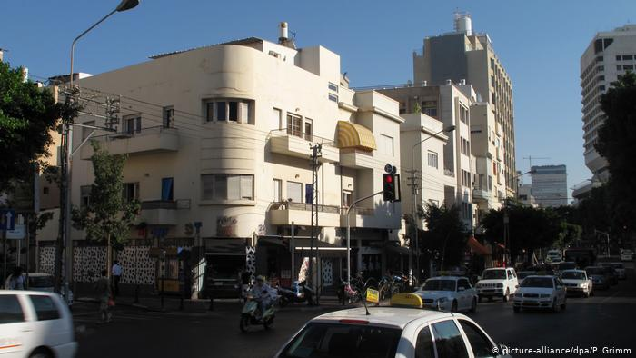
Białe miasto w Tel Awiwie
Wybudowano tam 4 tys. Budynków w stylu Bauhausu. W 2003 r. zostały one wpisane na listę światowego dziedzictwa UNESCO.
https://www.dw.com/pl/bauhaus-10-fakt%C3%B3w-kt%C3%B3re-trzeba-zna%C4%87/g-41384235

Slide 12
Art deco
Lata 20 XX wieku.
Zegometryzowane bryły o rytmicznych podziałach i dekoracjach podporządkowanych funkcji oraz materiałowi.
„Drapacze chmur” o szkieletowej, stalowej konstrukcji.

Slide 13
Chrysler Building z 1930 w Nowym Jorku
https://pl.wikipedia.org/wiki/Art_d%C3%A9co

Slide 14
Polski pawilon Józefa Czajkowskiego
https://pl.wikipedia.org/wiki/Art_d%C3%A9co

Slide 15
Wnętrze domu w stylu art deco
https://www.weranda.pl/urzadzamy/jak-to-urzadzic/art-deco-styl-ktory-nie-przemija

Slide 16
Konstruktywizm
Utopijne projekty nowoczesnych miast oraz monumentalnych gmachów mieszkalnych, sportowych, biurowych itp.
Eksponowanie elementów konstrukcyjnych budowli.
Głowni twórcy: Władimir Tatlin, Max Berg.

Slide 17
Władimir Tatlin „Pomnik III Międzynarodówki
https://pl.pinterest.com/pin/330381322645986207/

Slide 18
Styl międzynarodowy
Proste, geometryczne kształty pozbawione dekoracji.
Forma podporządkowana przeznaczeniu budowli oraz wymogom materiału.
Wyzwolenie od stylistycznych wpływów lokalnych.
Dbałość o właściwą wentylację i oświetlenie pomieszczeń, a także o zaspokojenie wszelkich potrzeb bytowych użytkowników.

Slide 19
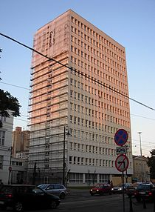
Oxford Tower - budynek w Warszawie i budynek Urzędu Wojewódzkiego w Bydgoszczy
https://pl.wikipedia.org/wiki/Styl_mi%C4%99dzynarodowy

Slide 20
Gmach ONZ w Nowym Jorku
https://sztuka-architektury.pl/article/547/polak-w-nowym-jorku

Slide 21
Apartamentowce 860-880 Lake Shore Drive w Chicago
https://pl.wikipedia.org/wiki/Styl_mi%C4%99dzynarodowy

Slide 22
Dziękuję za uwagę!

